Slide 1
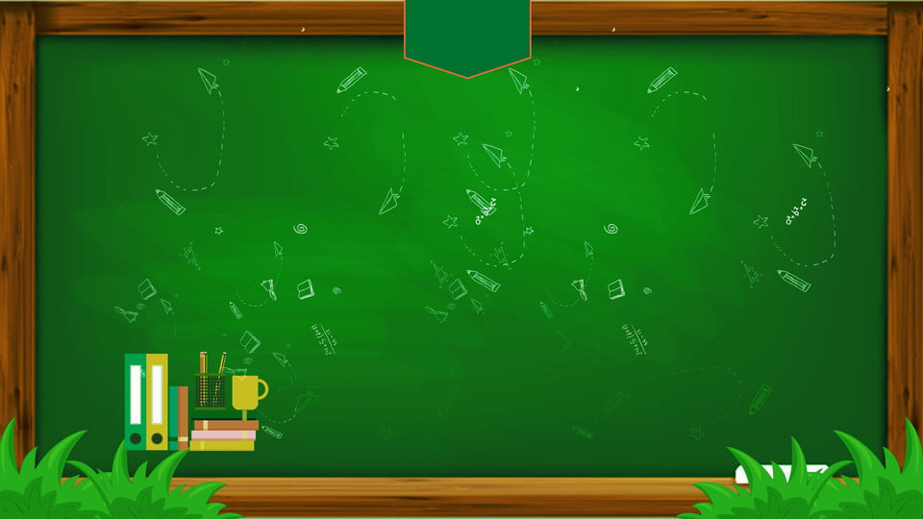


مدرسة الشارقة الدولية الخاصة
المادة :اللغة العربية
الصف: الثاني الابتدائي
اليوم: الخميس
2021 /9/23التاريخ: المادة :اللغة العربية

Slide 2
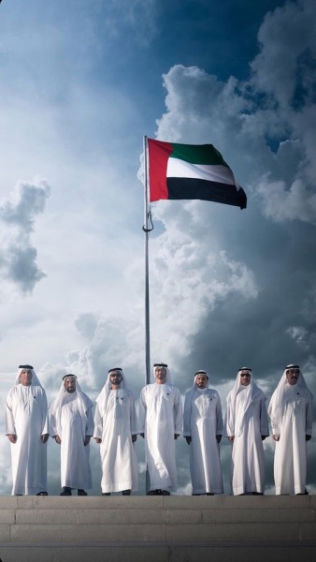




السلام الوطني

Slide 3
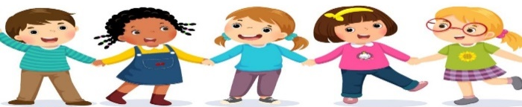

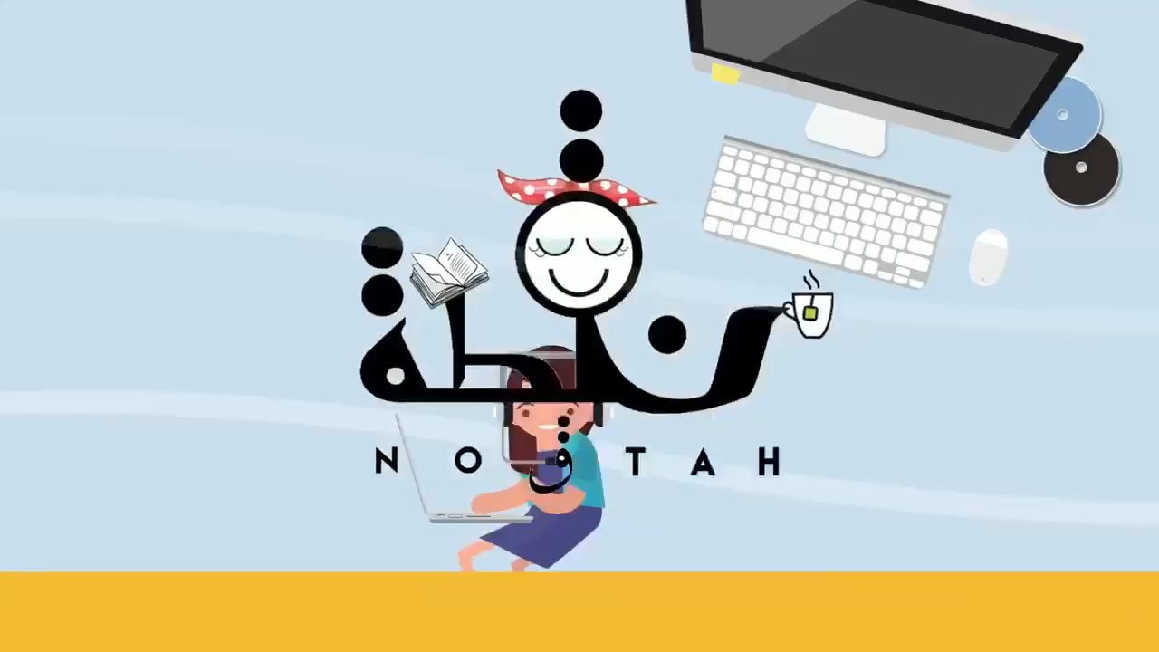
قواعد التعلم عن بعد

Slide 4
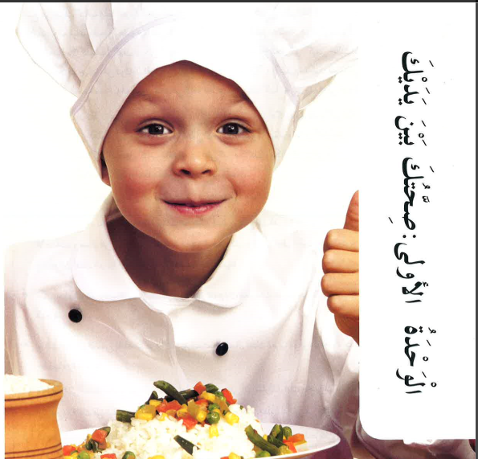
الوحدة الاولى

Slide 5

التَّعَلّم السّابِق :
حدد نوع كل كَلمة مما يأتي :
يُشاهِدُ
عَلى
مَسْجِدٌ

Slide 6




سأتَعَلّم الْيوم:
يقرأ الْكلمات الشائعة قراءة سريعة
ـ يُفَرْقُ بَيْنَ الْمُفْرَدِ والْجَمْعِ .
- يقارن المتعلم بين السلحفاة الْبريّة وَالْبَحريّة .

Slide 7
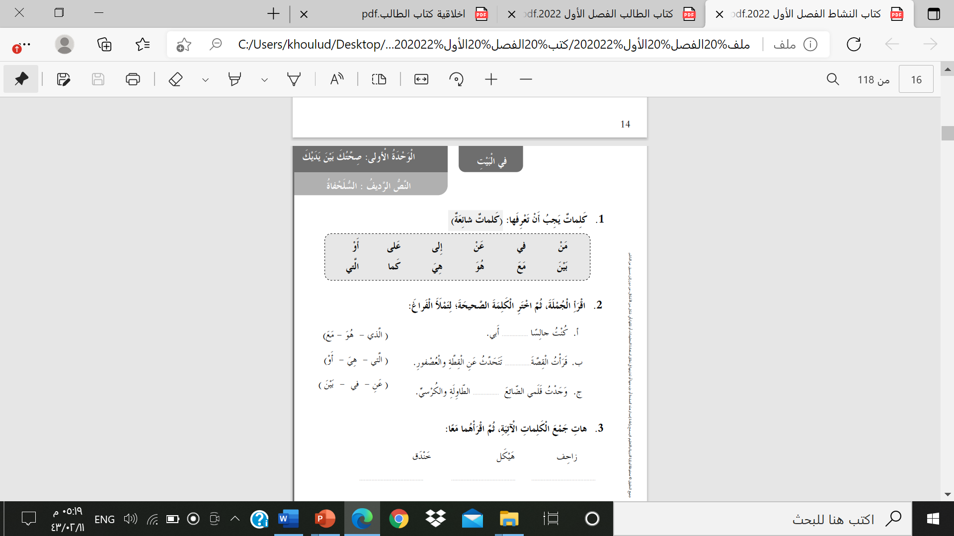
مَـعَ
الَّتي
بَيْنَ

Slide 8




هَيّا يا مُبْدِعُ لاحَظ الْفَرْقَ :
كِتابٌ
كُتُبٌ

Slide 9


هَيّا يا مُبْدِعُ لاحَظ الْفَرْقَ :
أَقْلامٌ
قَلَمٌ

Slide 10


الْمُفْرد : هو ما دَلَّ على شيءٍ واحد فَقَط .
الْجَمع : هو ما دَلَّ على ثلاثة أو أَكْثر.

Slide 11
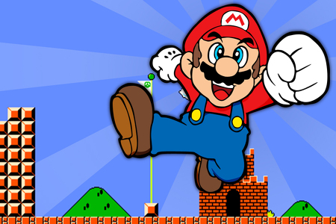

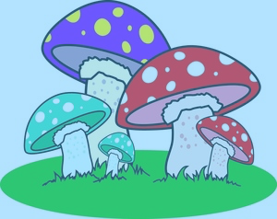

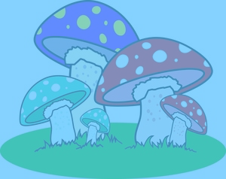
المرحلة
الثانية
المرحلة
الأولى
اختر
ساعد ماريو في الإجابة على الأسئلة لاجتياز المراحل الأربعة
المرحلة
الثالثة
المرحلة
الرابعة

Slide 12
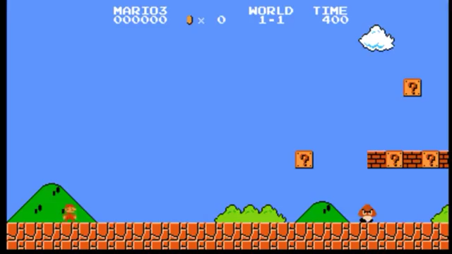
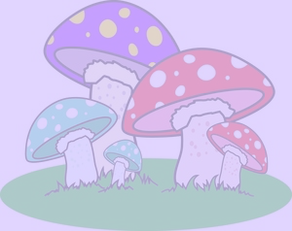
(الْكَلِمَة الْمُفْرَد هي )
أَطْباءٌ
طَبيبٌ

Slide 13
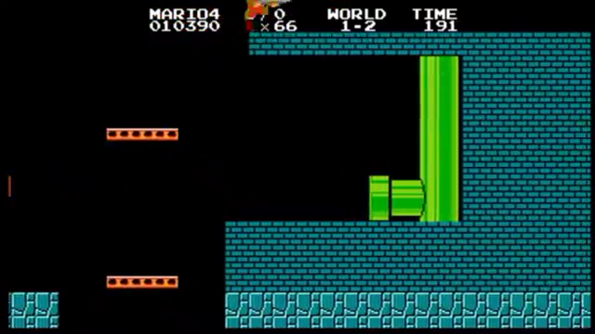
اختر الْكَلِمَةَ التّي تَدُلُ على الْجَمْعِ
أَعْلامٌ
عَلَمٌ

Slide 14
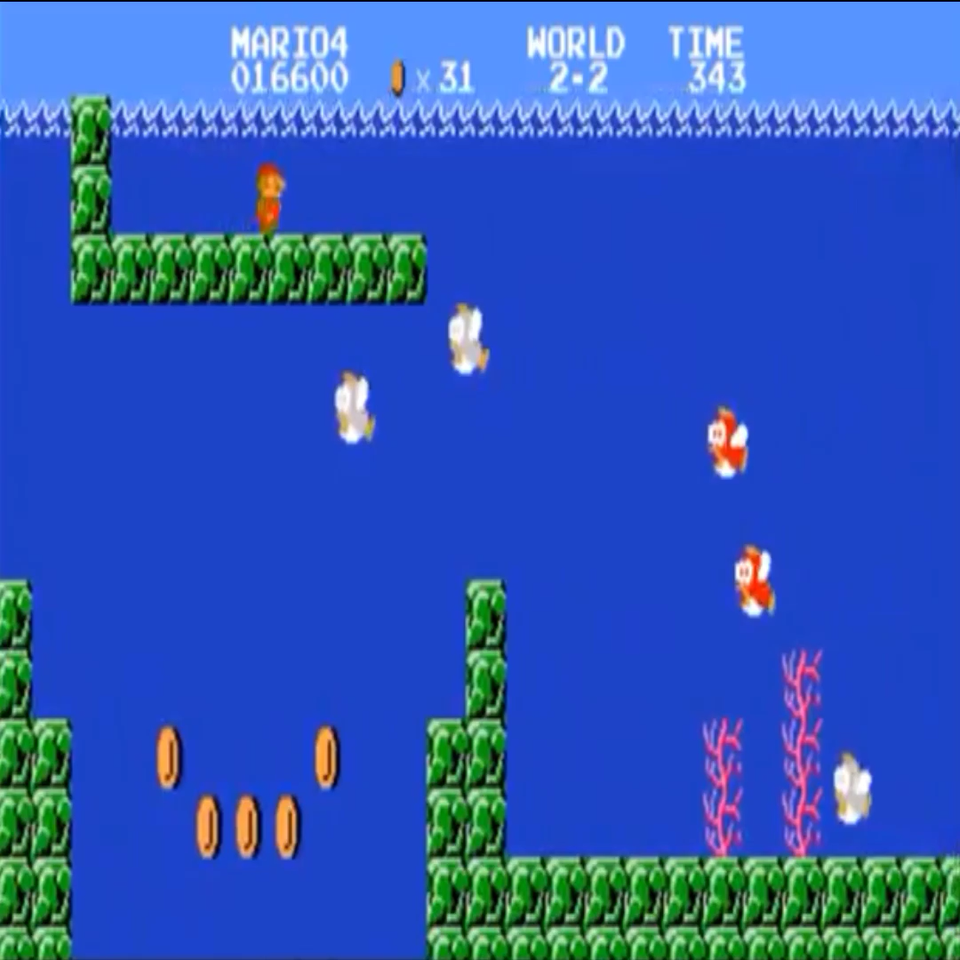


كَلِمَة (بَناتٌ) مُفْرَد

Slide 15
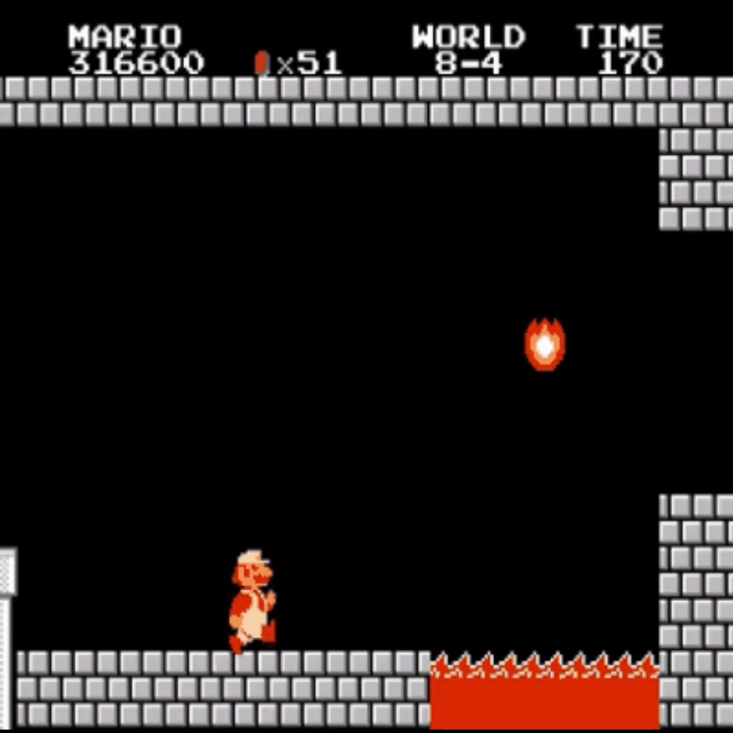
تهانينا لقد فزت...

Slide 16

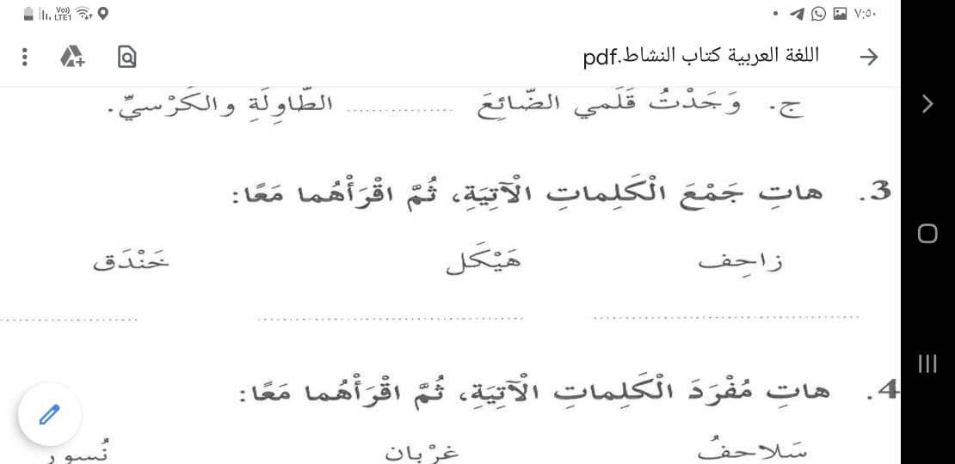
خَنادِقٌ
هَـياكِلٌ
زَواحِفٌ

Slide 17
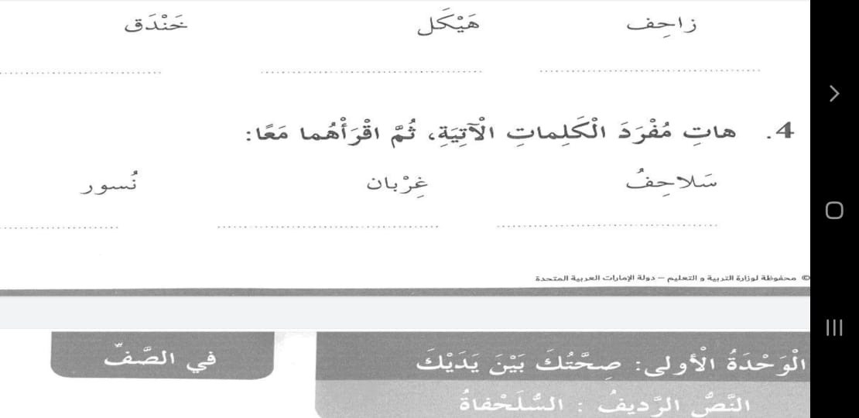
نِسْرٌ
غُرابٌ
سُلَحْفاةٌ

Slide 18
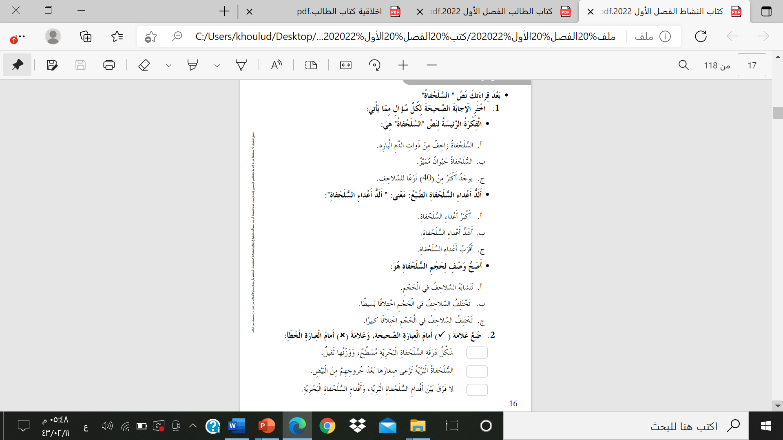

Slide 19



Slide 20
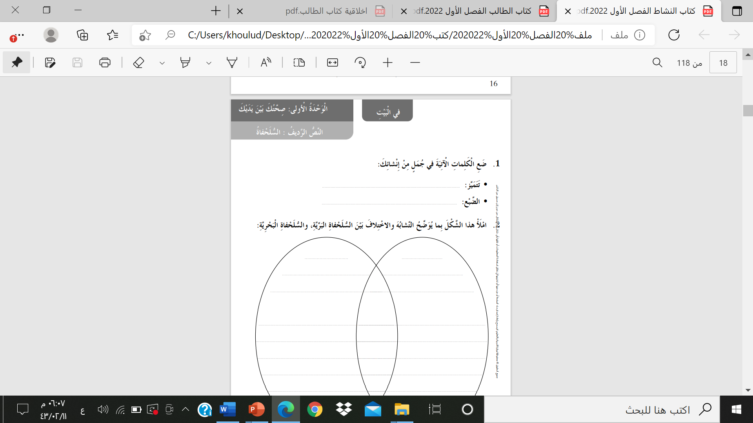
تَتَمَيَّزُ بِلادي بِطَبيعَةٍ خلابَةٍ.
الضَّبعُ حَيوانٌ مُفْتَرِسٌ.

Slide 21
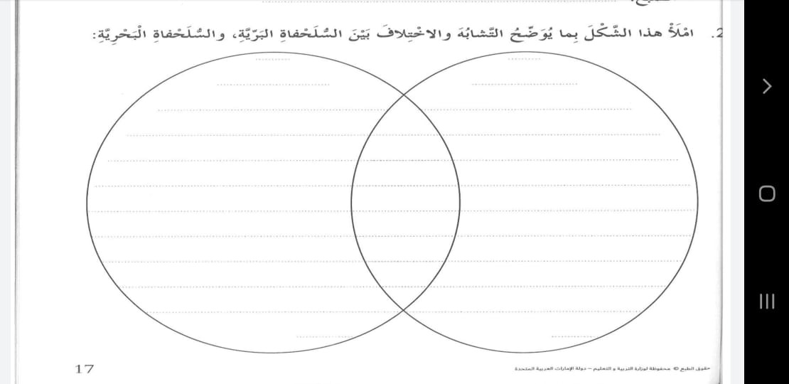
السُّلَحْفاةُ الْبَرِّيَّةُ
السُّلَحْفاةُ الْبَحْرِيَّةِ:
تَعيشُ على اليابسة .
تَعيشُ في الماء.
شَكْلُ الدَّرَقَةِ مُقَبَّبٌ
كلاهما تَحْمي نَفْسها مِنَ الأعْداءِ
داخل
الدَّرَقَةِ
شَكْلُ الدَّرَقَةِ مُسَطَحٌ
وَزْنُ الدَّرَقَةِ ثَقيلٌ
وَزْنُ الدَّرَقَةِ خَفيفٌ
أَقْدَامٌ قَصيرَةٌ وَقَويَّةٌ
أَقْدَامٌ مُسَطَّحَةٌ بِمَخالِبَ طَويلَةٍ

Slide 22

إلى اللقاء في الْحِصَةِ القادِمَةِ

